Slide 1
스마트 급식기 코딩 키트(Basic)
강의 자료 v0.1
㈜한국공학기술연구원
2024. 02.28

Slide 2
반려동물 자동 급식기
개념

Slide 3
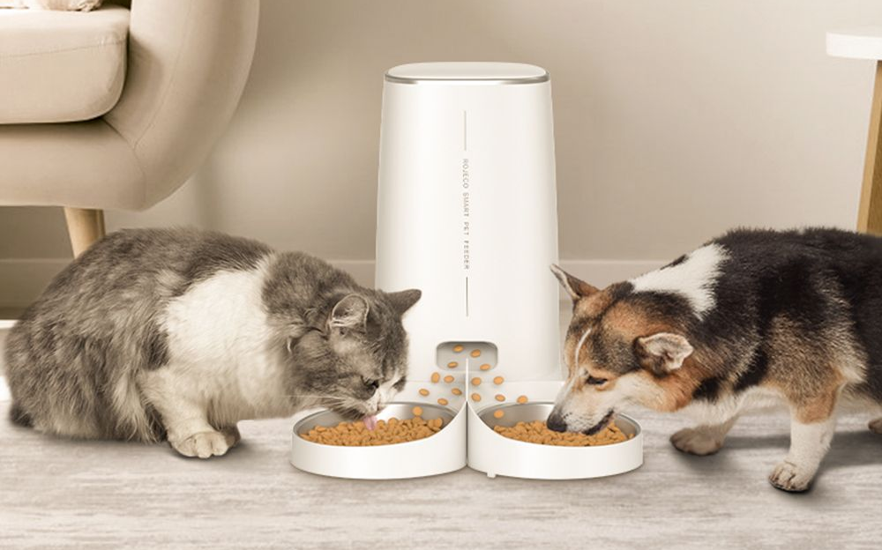
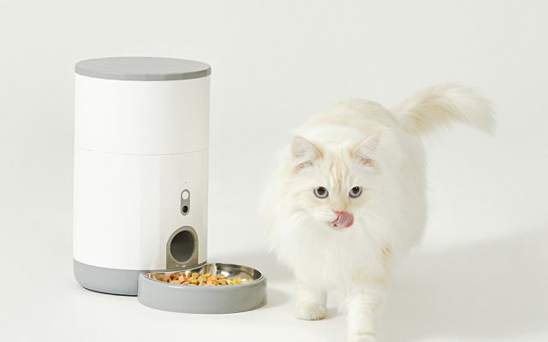
반려동물 자동 급식기 개념
반려동물 자동 급식기란?
자동으로 급여가 가능한 급식기로, 보호자가 급여를 하지 못하는 상황일 경우에도 규칙적인 시간마다 일정한 양으로 급여가 가능하며 비만, 토, 청결 등의 건강 문제를 예방할 수 있는 급식기

Slide 4
스마트 급식기 코딩 키트구성도

Slide 5
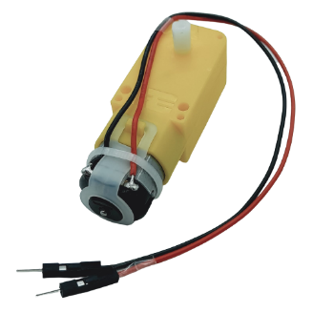

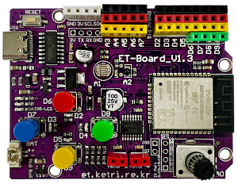

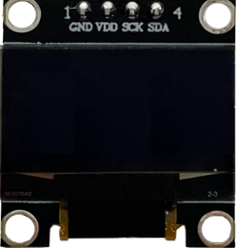
스마트 급식기 코딩 키트 구성도(기본)_버튼
입력
버튼 입력
신호
사료 공급
버튼
이티보드
DC 모터
진동 모터
밥그릇
데이터 표시
OLED

Slide 6

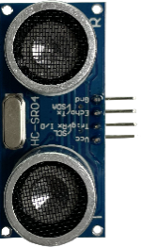
스마트 급식기 코딩 키트 구성도(기본)_초음파
거리
초음파
송·수신
개체 인식
신호
사료 공급
강아지
초음파 센서
이티보드
DC 모터
진동 모터
밥그릇
데이터 표시
OLED

Slide 7

스마트 급식기 코딩 키트 구성도(기본)_타이머
시간
타이머 완료
신호
사료 공급
타이머
이티보드
DC 모터
진동 모터
밥그릇
데이터 표시
OLED

Slide 8
스마트 급식기 코딩 키트
부품

Slide 9
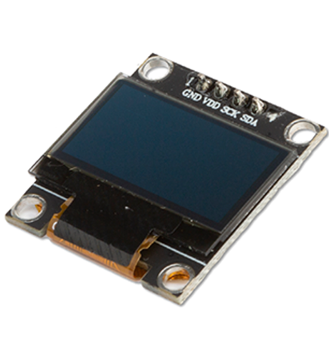
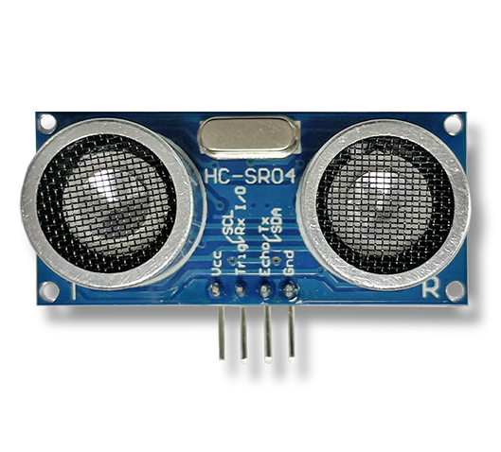
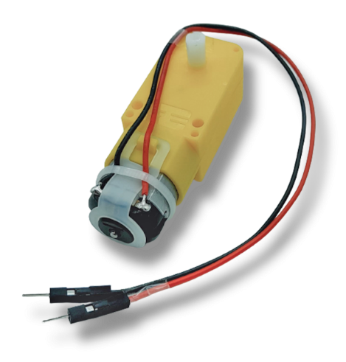
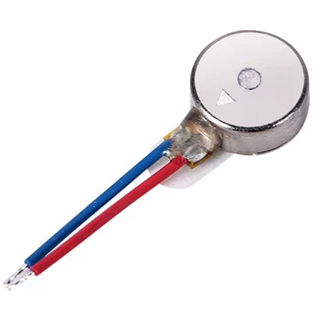
스마트 급식기 코딩 키트 부품
DC 모터
진동 모터
OLED
초음파 센서
모터의 개념 및 종류: https://blog.naver.com/etboard2484/223362986165
OLED의 개념: https://blog.naver.com/etboard2484/223167626611
초음파 센서의 개념: https://blog.naver.com/etboard2484/223167528046

Slide 10
스마트 급식기 코딩 키트(버튼)
코딩

Slide 11
프로그램 순서도
시작
setup()
무한 반복
loop()
OLED 표시
food_supply()
motor_on()
motor_off()

Slide 12
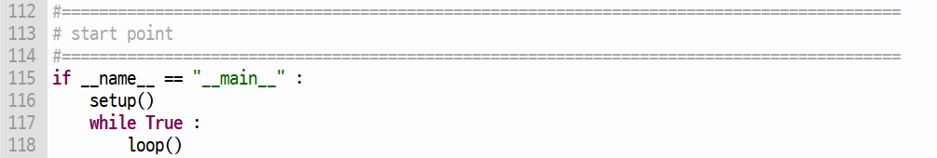
프로그램 시작부

Slide 13
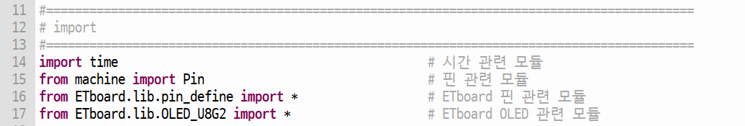
라이브러리 참조

Slide 14
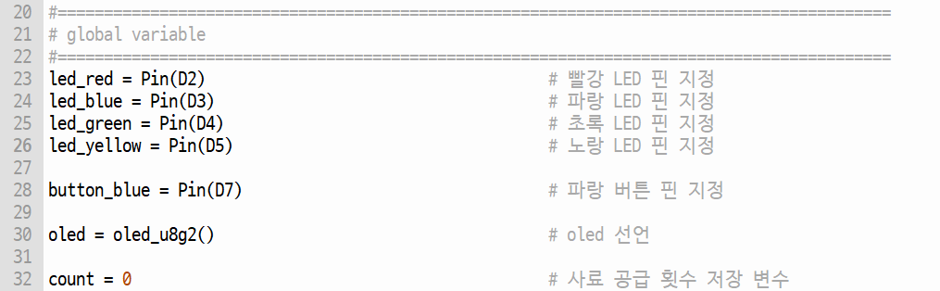
전역 변수 선언

Slide 15
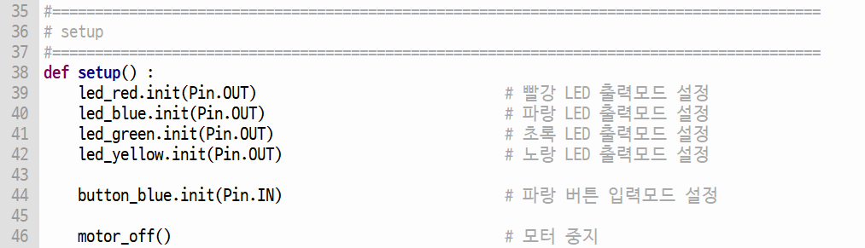
setup 함수 작성

Slide 16
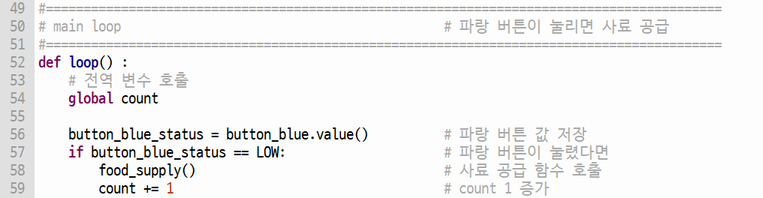
loop 함수 작성(1)

Slide 17
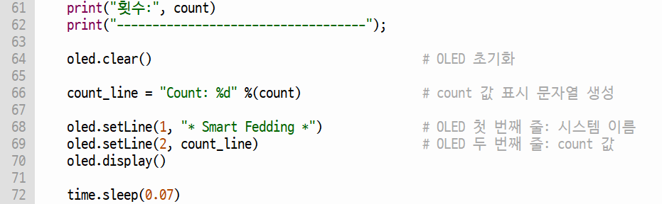
loop 함수 작성(2)

Slide 18
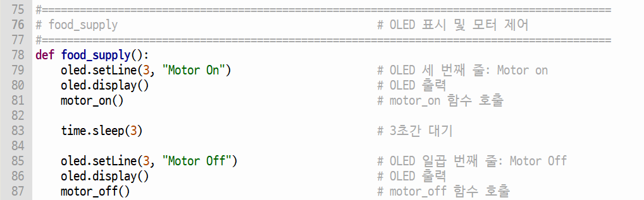
food_supply 함수 작성

Slide 19
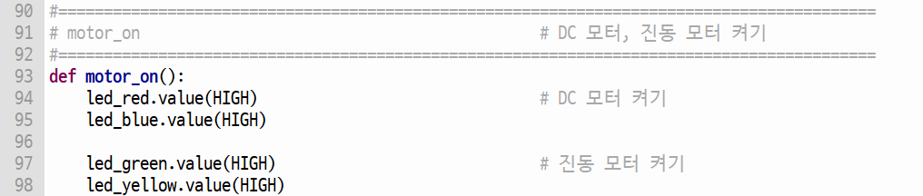
motor_on 함수 작성

Slide 20
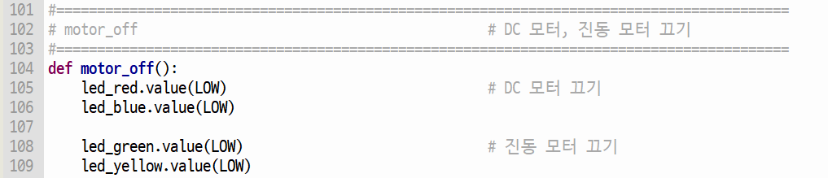
motor_off 함수 작성

Slide 21
스마트 급식기 코딩 키트(초음파)
코딩

Slide 22
프로그램 순서도
시작
setup()
무한 반복
loop()
OLED 표시
food_supply()
motor_on()
motor_off()

Slide 23
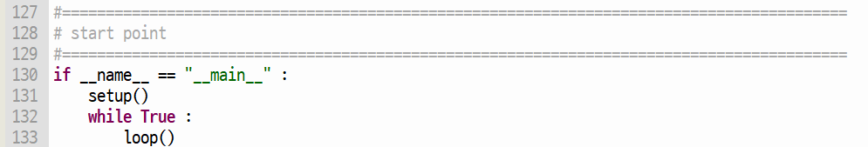
프로그램 시작부

Slide 24
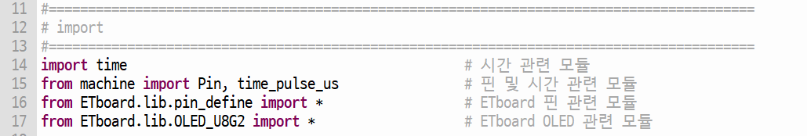
라이브러리 참조

Slide 25
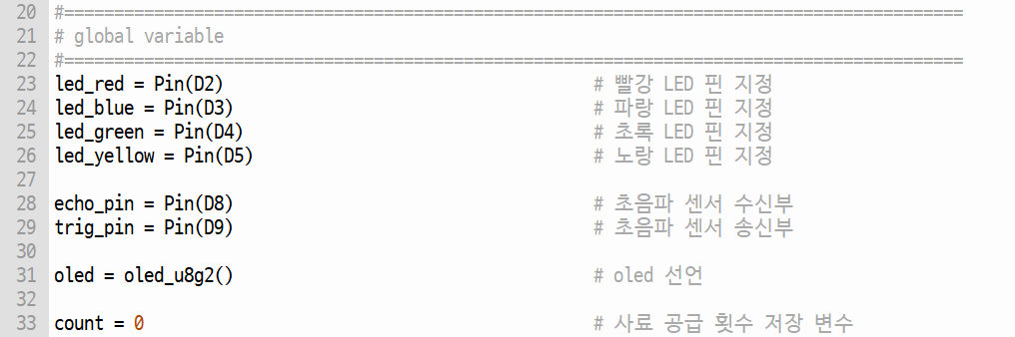
전역 변수 선언

Slide 26
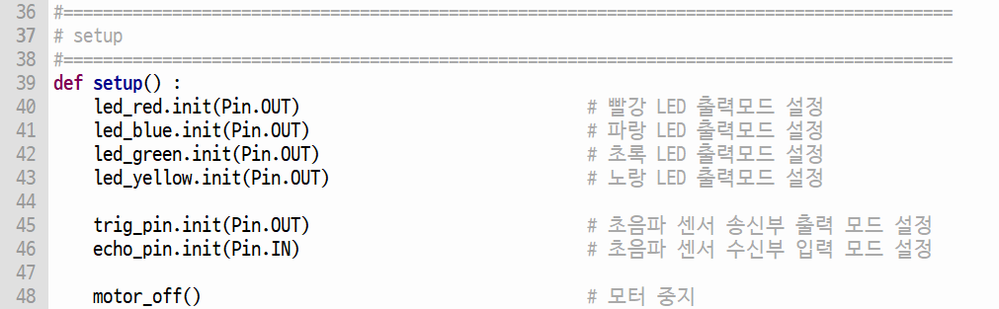
setup 함수 작성

Slide 27
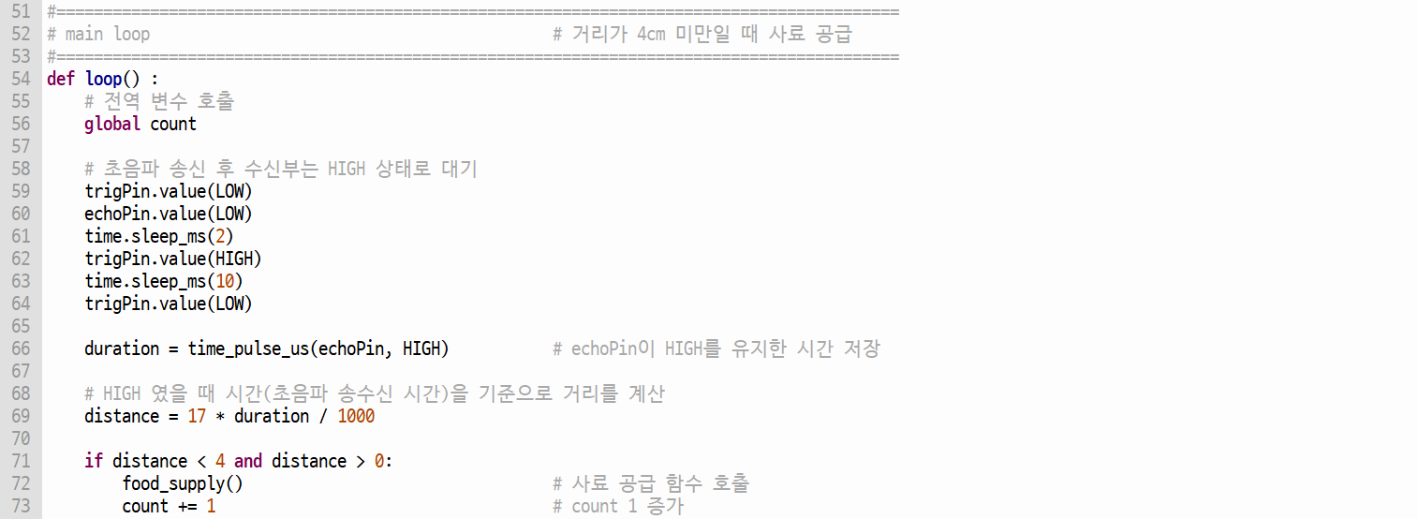
loop 함수 작성(1)

Slide 28
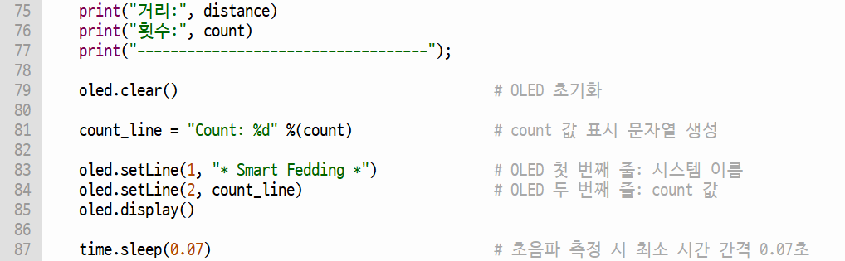
loop 함수 작성(2)

Slide 29
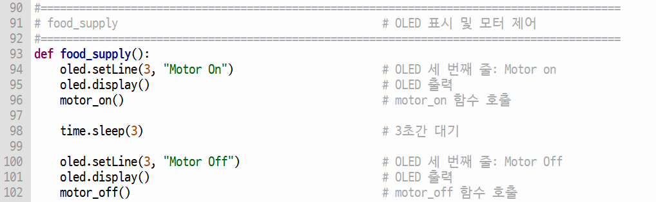
food_supply 함수 작성

Slide 30
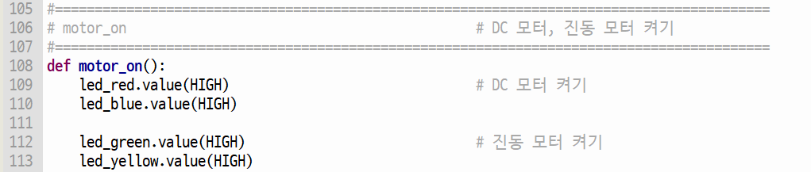
motor_on 함수 작성

Slide 31
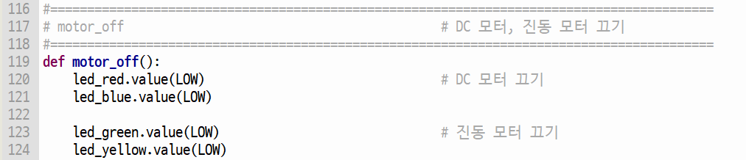
motor_off 함수 작성

Slide 32
스마트 급식기 코딩 키트(타이머)
코딩

Slide 33
프로그램 순서도
시작
setup()
무한 반복
loop()
OLED 표시
food_supply()
motor_on()
motor_off()

Slide 34
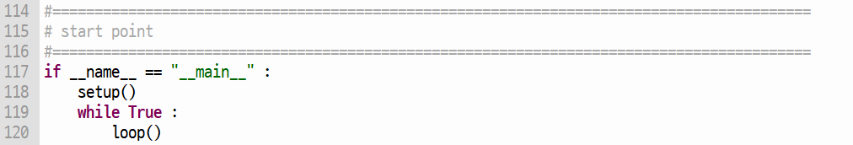
프로그램 시작부

Slide 35
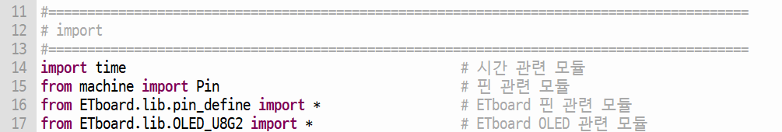
라이브러리 참조

Slide 36
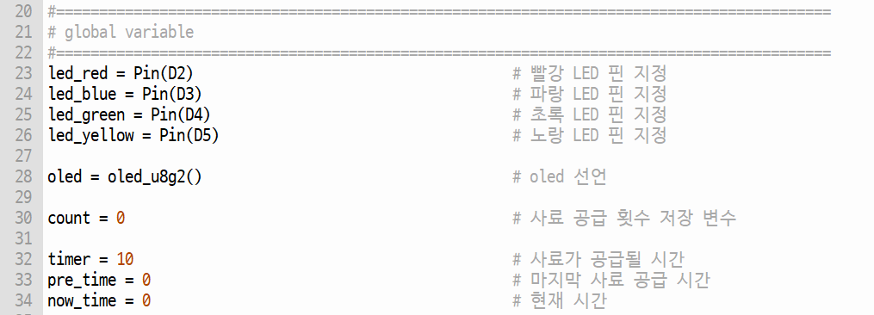
전역 변수 선언

Slide 37
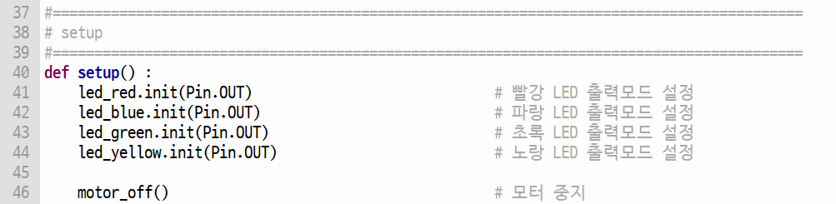
setup 함수 작성

Slide 38
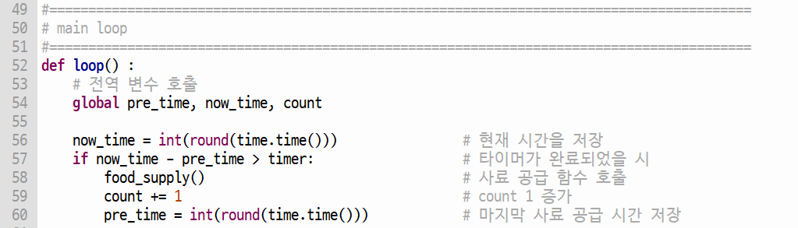
loop 함수 작성(1)

Slide 39
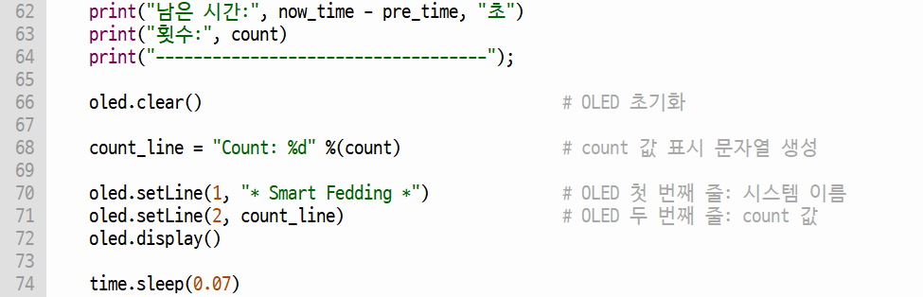
loop 함수 작성(2)

Slide 40
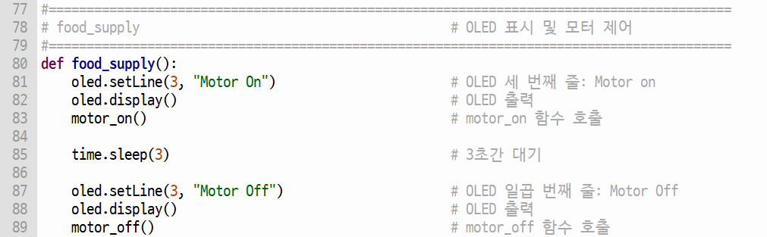
food_supply 함수 작성

Slide 41
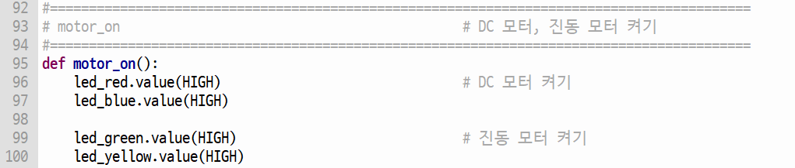
motor_on 함수 작성

Slide 42

motor_off 함수 작성

Slide 43
참고 자료

Slide 44
참고 자료
이티보드 홈페이지: http://et.ketri.re.kr
이티보드 소개서: http://oapass.com/pub/ketri/2024/ETboard_brochure.pdf
이티보드 SW 교육 제안서: http://oapass.com/pub/ketri/2024/ETboard_SW_training_proposal.pdf
이티보드 제품 제안서: http://oapass.com/pub/ketri/2024/ETboard_product_proposal.pdf
마이크로파이썬 설정 매뉴얼: http://oapass.com/pub/ketri/2023/micropython/ETBoard_MicroPython_Manual.pdf
마이크로파이썬 다운로드: http://oapass.com/pub/ketri/2021/micropython/thonny-3.3.11.exe
마이크로파이썬 Level 2 학습하기: http://et.ketri.re.kr/learning/microPython_level2.html
스마트 급식기 코딩 키트 학습하기: http://et.ketri.re.kr/learning /basic/kit_smartfeeder.html
스마트 급식기 코딩 키트 기본 소스 코드: https://github.com/etboard/Kit_SmartFeeder_Basic
스마트 급식기 코딩 키트 Ai 소스 코드: https://github.com/etboard/Kit_SmartFeeder_Ai

